Slide 1
Тема урока: «Опиливание четырёхгранника из сортового проката типа «круг»
Цель: научиться опиливать четырёхгранник из сортового проката
Составил: учитель технологии Юдин Виктор Юрьевич МКОУ «СОШ№9» г.Миасс

Slide 2
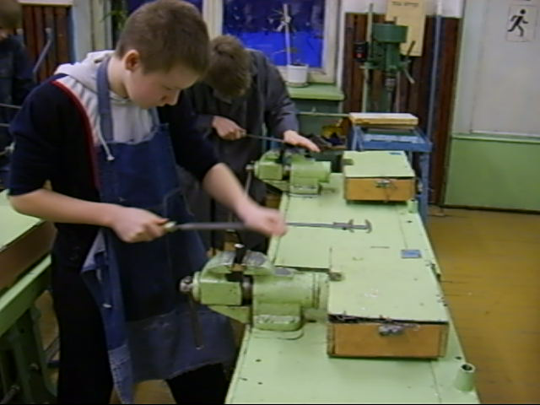
Опиливание металла
Это слесарная операция по срезанию с заготовки слоя металла с помощью напильника для получения требуемых размеров, форм, заданной шероховатости.
ВИДЫ ОБРАБОТКИ ПРИ ОПИЛИВАНИИ:
ЧЕРНОВАЯ
ЧИСТОВАЯ
ОТДЕЛОЧНАЯ

Slide 3
Способы опиливания
1. косым штрихом слева направо – справа налево
2. продольное направление
3. поперечное направление

Slide 4
Порядок опиливания четырёхгранника
Прежде чем изготовить 4- гранник с квадратным сечением, неободимо знать диаметр вала из которого его делают, а так же размер самого квадрата

Slide 5
пример
Диаметр валика 17 мм, а размер четырёхгранника 12*12 мм, необходимо определить припуск срезаемого слоя металла на каждую из четырёх сторон

Slide 6
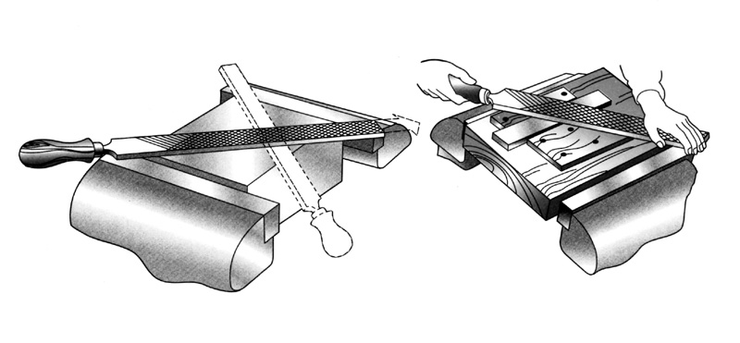
Способы крепления деталей при опиливании
В слесарных тисках
На деревянном бруске
На бруске с прижимом

Slide 7
Виды брака при опиливании
Брак | Причины
Неровности поверхности и завалы краёв | Нарушение координации усилий рук, неумение пользоваться инструментом
Вмятины или повреждения поверхности | Неправильный зажим в тисках
Неточность размеров | Неправильная разметка, снятие лишнего слоя металла
Задиры, царапины на поверхности | Работа тупым или забитым, засаленным инструментом

Slide 8
Правила безопасности при опиливании металла
Заготовка должна быть надёжно закреплена в тисках
Ручка напильника должна быть исправной, без трещин и прочно насажена па хвостовик напильника
При рабочем ходе напильника не допускайте, чтобы его ручка ударяла о заготовку. Это нарушает прочность её насадки
Нельзя охватывать носок напильника левой рукой. Особенно опасно это при обратном ходе напильника и может привести к травме
Запрещается сдувать опилки или удалять их голыми руками. Для уборки верстака используйте щётку-смётку

Slide 9
Список литературы
Библиотека электронных наглядных пособий
ТЕХНОЛОГИЯ
Министерство образования Российской Федерации, 2009
ГУРЦ ЭМТО, 2009
ЗАО «Инфостудия ЭКОН», 2009

